Slide 1
ФЕДЕРАЛЬНОЕ ГОСУДАРСТВЕННОЕ БЮДЖЕТНОЕ ОБРАЗОВАТЕЛЬНОЕ УЧРЕЖДЕНИЕ ВЫСШЕГО ОБРАЗОВАНИЯ «МОСКОВСКИЙ ГОСУДАРСТВЕННЫЙ ТЕХНОЛОГИЧЕСКИЙ УНИВЕРСИТЕТ «СТАНКИН» (ФГБОУ ВО МГТУ «СТАНКИН»)
ИНСТИТУТ ИНФОРМАЦИОННЫХ СИСТЕМ И ТЕХНОЛОГИЙ
Кафедра информационных систем
ИССЛЕДОВАНИЕ МЕТОДОВ ПОВЫШЕНИЯ ПРОИЗВОДИТЕЛЬНОСТИ СИСТЕМ ВЕБ-ШАБЛОНОВ И РАЗРАБОТКА СИСТЕМЫ ШАБЛОНИЗАЦИИ НА ИХ ОСНОВЕ
Исполнитель:
студент группы ИДБ-16-07, Махмудов Б. Н.
Научный руководитель:
к.т.н., доцент, Бумарин Д.П.
Notes:
Здравствуйте уважаемые члены комиссии, меня зовут Махмудов Бабур. Тема моей выпускной квалификационной работы – «исследование методов повышения производительности систем веб-шаблонов и разработка системы шаблонизации на их основе».

Slide 2
Актуальность работы
Существующие популярные системы веб-шаблонов не ресурсоэффективные
Они являются частью более сложных фреймворков
Разработка производительной и удобной в использовании системы веб-шаблонов позволит сэкономить как вычислительные, так и трудовые ресурсы
Notes:
Актуальность данной работы заключается в том, что существующие решения не эффективны в плане потребления вычислительных ресурсов, также большинство из исследованных мной продуктов предназначены для использования в составе более крупных веб-фреймворков, что в свою очередь понижает их показатель удобства в эксплуатации пользователями не технических специальностей.

Slide 3
Цели и задачи
Цель исследования:
Поиск методов повышения производительности систем веб-шаблонов
Объект исследования:
Система веб-шаблонов
Предмет исследования:
Производительность систем веб-шаблонов
Поставленные задачи:
Исследовать основные принципы функционирования систем веб-шаблонов
Проанализировать существующие решения для выявления наиболее распространённых проблем с производительностью.
Исследовать причины возникновения проблем с производительностью.
Разработать методы для устранения проблем с производительностью, либо их смягчения.
Применить разработанные методы на практике, разработав высокопроизводительную систему веб-шаблонов.
Notes:
Цель, объект, предмет и задачи исследования представлены на слайде №3. Основной целью работы был анализ основных факторов негативно сказывающихся на производительности систем веб-шаблонов, поиск способов их устранения и дальнейшая разработка высокопроизводительной системы веб-шаблонов с применение данных подходов. Основные проблемы производительности выявленные в ходе исследования показаны на следующем слайде.

Slide 4
Основные проблемы производительности
Использование интерпретируемых языков
Наличие механизмов сборки мусора
Отсутствие кеширования
Простой вычислительных ресурсов:
Однопоточное исполнение
Синхронное исполнение
Notes:
1. Подавляющее большинство существующих решений написаны на интерпретируемых языках (PHP, Python, JavaScript). На следующем слайде приведена причина почему это является негативным фактором.
2. Присутствие механизма автоматического управления памятью, также известного как сборщик мусора, который останавливает выполнение программы для освобождения неиспользуемой памяти.
3. Не всегда присутствует кеширования обработанных шаблонов, что приводит к необходимости повторной обработки.
4. Вычислительные ресурсы не используются полностью, это является следствием того, что исполнение программы происходит в одном логическом потоке, а также наличием блокировок процессора, связанных с чтением и записью с медленных хранилищ или каналов передачи данных.

Slide 5

Компиляция VS Интерпретация
Исходный код
int main(int argc, char** argv) {
printf(“Hello world”);
}
компиляция
Машинный код
10100001010001001111010110100101101010101011111011111000000101101010011100
исполнение
Исходный код
import time
print(time.now())
Промежуточный код
0 LOAD_NAME 0 (print)
1 LOAD_CONSTANT 0 (time)
Машинный код
1010000101000100111101011010010110101001
интерпретация
трансляция
Notes:
На слайде №5 представлено схематическое сравнение интерпретируемых и компилируемых языков программирования.
При компиляции, компилятор обрабатывает исходный код и производит оптимизированный машинный бинарный код под целевую архитектуру ЭВМ.
В случае интерпретации обработка исходного кода происходит построчно, и результатом такого процесса является промежуточный код некой виртуальной машины, так же известной как байт-код. Далее байт-код подвергается процессу трансляции в машинный код уже целевой архитектуры.
Такой подход к исполнению программы на порядок медленнее по сравнению с компилируемым аналогом.

Slide 6
Выбранные решения проблемы производительности
Использование в разработке компилируемого языка
Использование идиомы RAII вместо сборки мусора
Использование кеширования алгоритмом LRU или LFU
Разработка веб-сервиса шаблоназации с поддержкой:
многопоточного (параллельного) исполнения
асинхронного выполнения
Notes:
Для решения ранее описанных проблем, были предложены следующие подходы:
1. Использование компилируемых языков программирования вместо интерпретируемых.
2. В выбранном языке программирования не должно быть механизма сборки мусора, а в целях упрощения управления памятью необходимо чтобы язык поддерживал идиому RAII (объект который получил ресурс, ответственен за его освобождение).
3. Реализация кеширования обработанных шаблонов с применением вытесняющих алгоритмов, таких как LRU (вытеснение давно не используемых объектов из кеша) или LFU (вытеснение наименее используемых объектов).
И для адресации проблемы простоя вычислительных ресурсов, и повышения удобства эксплуатации продукта, было принято решение реализовать систему веб-шаблонов в виде веб-сервиса, который может параллельно и асинхронно обрабатывать большое количество запросов на построение веб-документов или на управление шаблонами.

Slide 7





Модель работы веб-сервиса
API библиотеки
шаблонизации
Клиент 1
HTTP Запросы
Клиент 2
База данных
шаблонов
Клиент 3
…
Сервис по
шаблонизации
Статичные файлы
пользовательского
интерфейса
Клиент N
Notes:
Практическая часть работы посвящена проектированию и разработке ранее упомянутого веб-сервиса по построению веб-документов.
Укрупнённо модель веб-сервиса выглядит следующим образом:
Nое количество клиентов делает обращения к сервису посредством HTTP запросов, сервис в свою очередь перенаправляет запросы на соответствующие модули в зависимости от типа запроса.

Slide 8
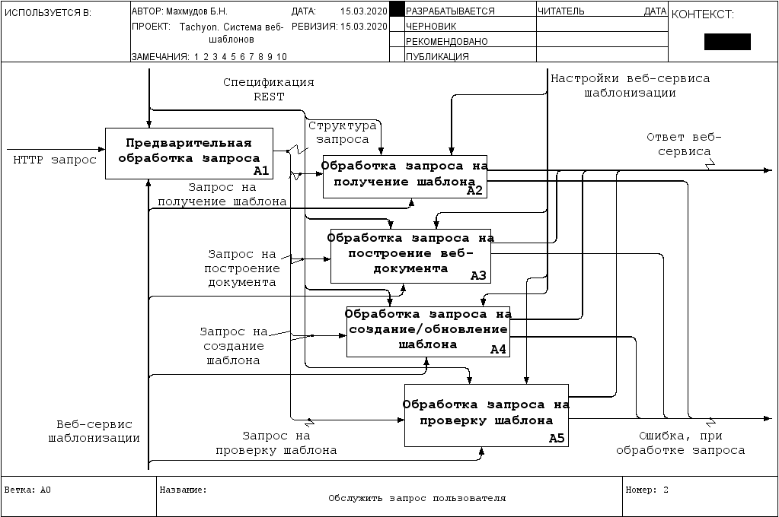
Схема IDEF0 модели работы веб-сервиса
Notes:
На слайде №8 приведена IDEF0 диаграмма обработки таких HTTP запросов, где модель раскрыта более детально, по ней видно, что после предварительной обработки запроса в целях определения его типа, веб-сервис перенаправляет его на соответствующую подсистему для осуществления дальнейшей обработки. Тип запроса, например, может быть на построение документа или же на обновление шаблона в хранилище.

Slide 9
Выбранные инструменты разработки
Серверная часть:
Язык программирования Rust
Библиотека асинхронного выполнения tokio
Библиотека шаблонизации tera
Клиентская часть:
Любое приложение, способное совершать http запросы
Графический пользовательский интерфейс:
JavaScript framework Vue.js
HTML и CSS
Notes:
Для реализации ранее описанного веб-сервиса были использованы следующие технологии:
Серверная часть была написана на языке программирования Rust (компилируемый язык, без сборки мусора и с повышенными гарантиями на безопасность выполнения). Для поддержки многопоточного и асинхронного исполнения была использована библиотека tokio. А для непосредственно самой шаблонизации в веб-сервис был интегрирован шаблонизатор tera.
Пользовательский веб-интерфейс был написан с применением javascript-фреймворка vuejs и использованием стандартных html и css.
Также стоит упомянуть, что в силу клиент-серверной архитектуры, клиентом может выступать любая сущность, поддерживающая HTTP протокол обмена данными.
Основания для выбора той или технологии приведены в расчётно-пояснительной записке.

Slide 10
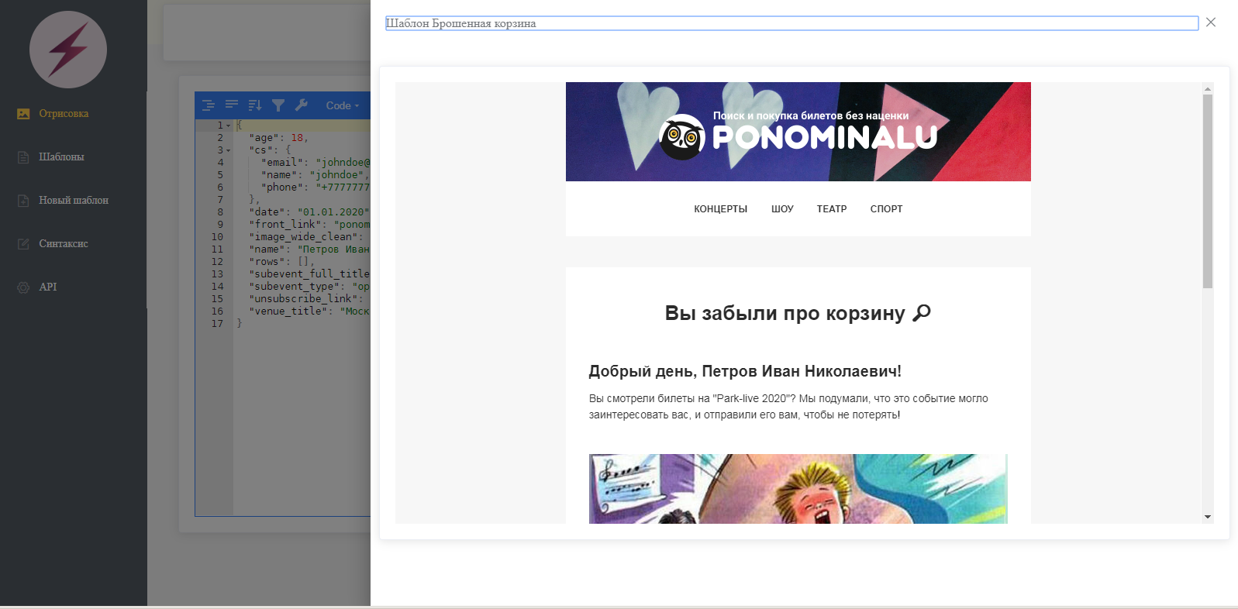
Пользовательский интерфейс
Ссылка на демонстративную версию http://35.228.134.188:5001/
Notes:
На данном слайде приведён пример пользовательского веб-интерфейса разработанного сервиса, здесь изображён сгенерированный веб-документ на основе введённых пользователем данных и заранее подготовленного шаблона. А также по указанной ссылке можно ознакомиться с демонстративной версией разработанной системы.

Slide 11
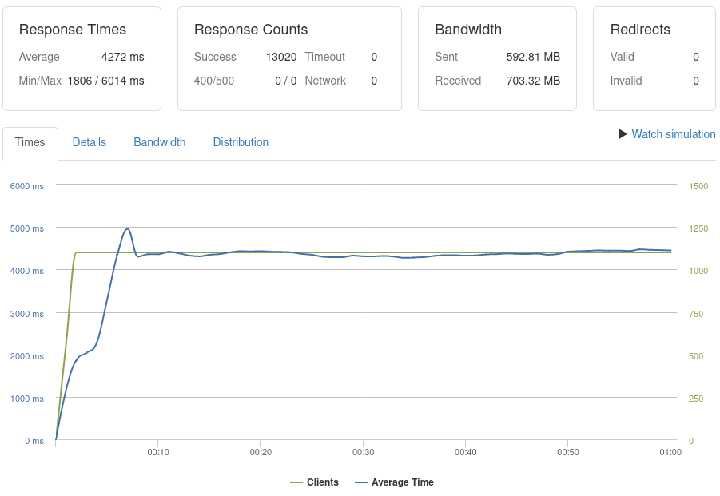
Тестирование производительности
Процессор: Intel KabyLake 2 Гц
Память: DDR4 2 Гб
Расположение сервера: Стокгольм, Швеция
Расположение клиента: Штат Вирджиния, США
Notes:
По завершению разработки были проведены тесты для оценки производительности.
Тестирование велось на виртуальном сервере от Google в Стокгольме в то время как клиентские запросы исходили из штата Вирджиния, на слайде приведены характеристики этого сервера.
На диаграмме показано соотношение одновременных подключений в определённые интервалы времени и среднее время ответа веб-сервиса. А именно по диаграмме видно, что на 550 одновременных подключений среднее время ответа системы составляет чуть более 4-х секунд.

Slide 12
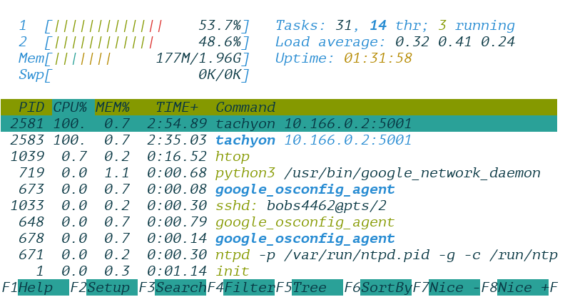
Тестирование производительности
Состояние системы в момент пиковой нагрузки
в 550 одновременных подключений
Notes:
Нагрузка, которая фиксировалась на сервере во время проведения теста показана на слайде №12. По нему видно, что оба ядра процессора нагружены только на 50%, т.е., не смотря на большое количество одновременных запросов, такая рода нагрузка находится в допустимых пределах для разработанной системы веб-шаблонов.

Slide 13
Заключение
В ходе выполнения выпускной квалификационной работы были проанализированы и выявлены подходы к повышению производительности систем веб-шаблонов. Найденные методы были успешно применены при разработке RESTFul веб-сервиса по шаблонизации.
Разработанная система обладает высокими показателями производительности и эффективности и способна обслуживать большое количество одновременных запросов. Также веб-сервис обладает удобным пользовательским интерфейсом, что делает его доступным для людей не технических специальностей.
Notes:
В заключении можно сказать что все поставленные цели были достигнуты: были проанализированы проблемы низкой производительности систем веб-шаблонов, предложены способы устранения данных проблем, после чего разработан высокопроизводительный и удобный в использовании веб-сервис шаблонизации.
На этом всё, спасибо за внимание, буду рад ответить на Ваши вопросы.

